Slide 1
Emociones, masculinidades y paternidades
José Manuel Hernández
Master en psicología clínica

Slide 2
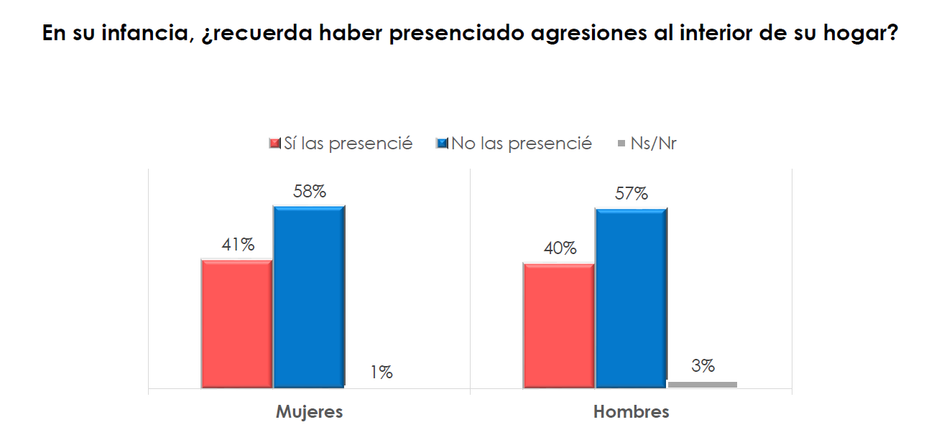
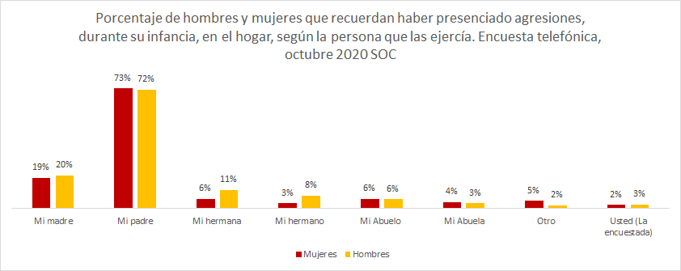
Resultados de la Encuesta VIF-VP 2020: Experiencias de violencia intrafamiliar de hombres y mujeres en Bogotá
Algunos de los resultados muestran que el 40% de las personas recuerdan haber presenciado, durante su infancia, agresiones al interior de su hogar, sin mayores diferencias entre las respuestas de los hombres (40%) y las de las mujeres (41%).
En el 73% (mujeres) y el 72% (hombres) que vivieron esta violencia, quien la ejercía principalmente era el padre.

Slide 3
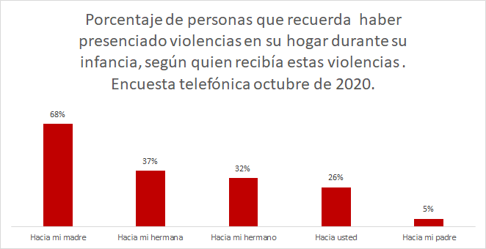
En el (68%) de estos casos de violencia, la madre era la principal víctima.
Encontramos que las personas que crecieron en un contexto de violencia doméstica, tienden a estar más de acuerdo con justificaciones de la violencia de pareja.
Fuente: SCRD. Subdirección Observatorio de Culturas. Encuesta telefónica octubre de 2020

Slide 4
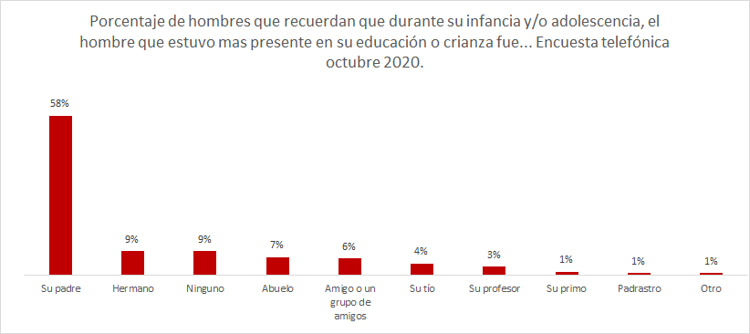
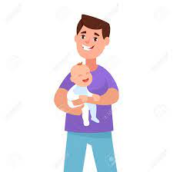
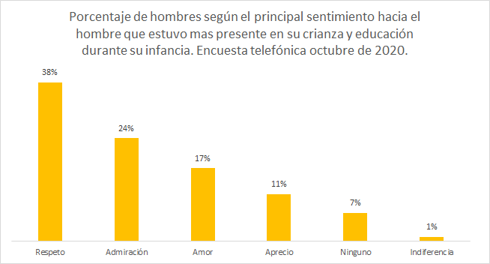
Asimismo, la encuesta preguntó en primera instancia por la figura “paterna” o aquella figura masculina que estuvo más presente durante la crianza.
Se encontró que el 42% de los hombres no reconoce esa figura en su padre, y que en estos casos, otras figuras aparecen hermanos (9%), abuelos (7%) amigos (6%), pero un porcentaje no despreciable (9%) recuerda no recuerda “ninguna” figura masculina presente en su crianza.
La mayoría de los hombres recuerda sentir por esta figura emociones como respeto o admiración, mientras el 83% de los hombres no reconocen frente a su figura como emoción principal el amor.
El 69% de los hombres creen que en Bogotá se espera de ellos que eduquen a sus hijos como hombres de verdad.

Slide 5
La mayoría de la gente en Bogotá está de acuerdo con que los hombres quisieran manejar mejor sus emociones, pero no saben cómo hacerlo y las ocultan por miedo a sentir humillaciones, quienes respaldan más estas ideas son las mujeres y las personas más jóvenes
Sin embargo, una menor proporción de personas, tanto hombres como mujeres están de acuerdo con que los hombres quisieran recibir más cariño de otros hombres, pero de nuevo son las personas de menor edad quienes están más de acuerdo con esto.
76% de los hombres cree que “los hombres quisieran manejar sus emociones, pero no saben cómo”
Fuente: SCRD. Subdirección Observatorio de Culturas. Encuesta telefónica octubre de 2020

Slide 6
Paternidades y Distribución del Trabajo del Cuidado

Slide 7
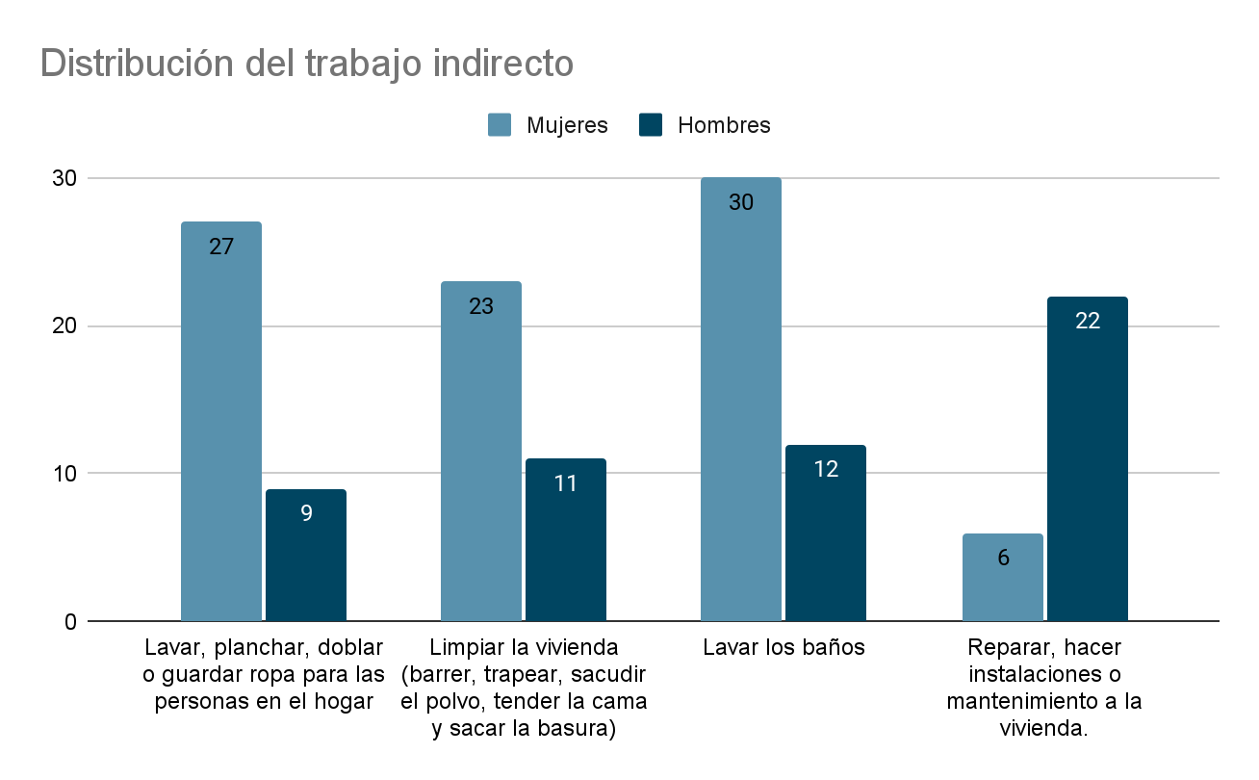
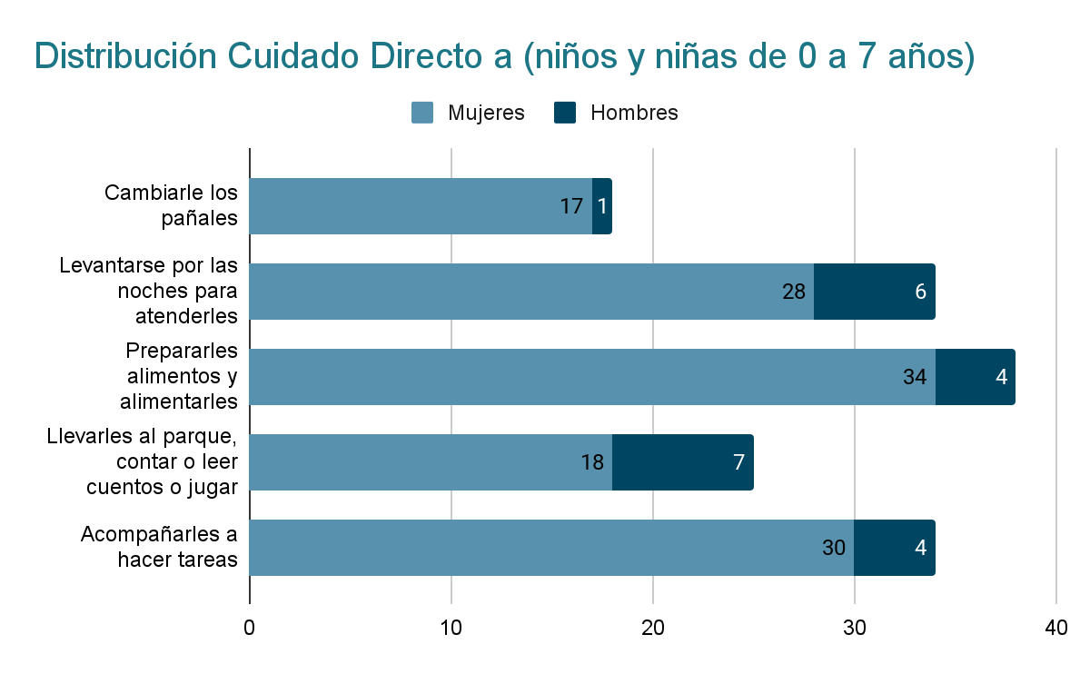
Encuesta Masculinidades y Cuidado 2021, Dirección de OBGC
En la gran mayoría de las labores del trabajo del cuidado, las mujeres son las personas del hogar que asumen la responsabilidad, mientras los hombres hacen lo propio en solamente en aquellas que requieren la reparación o el mantenimiento del hogar.
Notes:
Modelo de comportamiento (COM-B) para cubrir las barreras y facilitadores generales de cualquier comportamiento: conocimientos, motivaciones, oportunidades (infraestructura, normatividad, normas sociales, recursos)
--
-Ver ruta DDHH (Santi)
-Modelo COM-B (Beatri)
-Procedimientos de la secretaría (Tatiana)
- Articular con el doc de lineamientos de CC que tenemos
-Referentes de toolkits / caja de herramientas (pedirle de Andres)

Slide 8
Comprendiendo el machismo en Bogotá: participación de los hombres en el cuidado
Cree usted que para la mayoría de los hombres en Bogotá,
Cree usted que para la mayoría de mujeres en Bogotá,
75%
57%
Las mujeres son mejores para el trabajo del cuidado que los hombres.
Los hombres deben ayudar en su casa, pero esa no es su responsabilidad.
Las mujeres tienen un don natural para el cuidado que los hombres no tienen.
59%
58%
Los hombres no saben cómo hacer oficio
Los hombres deberían ayudar en la casa, pero no deben asumir la responsabilidad.
Esperan que las parejas de sus hijos hombres los atiendan.
66%
50%
82%
80%
69%
50%
46%
48%
Principales normas sociales identificadas que son barreras para que los hombres participen en el trabajo del cuidado:
Las mujeres son mejores para el trabajo del cuidado que los hombres; las mujeres tienen un don natural para ello mientras que los hombres no saben cómo hacerlo.
Más allá de que los hombres y las mujeres crean que los hombres no deben hacer nada, la expectativa es que “ayuden”, pero que no se responsabilicen del todo.
Aversión a que los niños hombres jueguen con muñecas o con juguetes asociados con el cuidado.
Algunas expectativas de que los grupos de referencia de los hombres les hagan sentir mal por ejercer trabajos del cuidado
Notes:
Modelo de comportamiento (COM-B) para cubrir las barreras y facilitadores generales de cualquier comportamiento: conocimientos, motivaciones, oportunidades (infraestructura, normatividad, normas sociales, recursos)
--
-Ver ruta DDHH (Santi)
-Modelo COM-B (Beatri)
-Procedimientos de la secretaría (Tatiana)
- Articular con el doc de lineamientos de CC que tenemos
-Referentes de toolkits / caja de herramientas (pedirle de Andres)

Slide 9
Comprendiendo el machismo en Bogotá: participación de los hombres en el cuidado
Asomos para el Cambio
¿Usted quisiera aprender habilidades o adquirir conocimientos en el cuidado?
En una situación hipotética donde un hombre debieran cuidar de sus hijxs, la principal emoción identificada por los hombres fue:
84% Sentiría felicidad porque tiene tiempo para dedicarse a sus hijos
Los hombres expresan interés en aprender más conocimientos y herramientas en el cuidado
%88
86%
60%
68%
74%
Cuidado
Medio ambiental
Cocina
Cuidado de niños y niñas
Labores
Domésticas
Cuidado
Emocional
Notes:
Modelo de comportamiento (COM-B) para cubrir las barreras y facilitadores generales de cualquier comportamiento: conocimientos, motivaciones, oportunidades (infraestructura, normatividad, normas sociales, recursos)
--
-Ver ruta DDHH (Santi)
-Modelo COM-B (Beatri)
-Procedimientos de la secretaría (Tatiana)
- Articular con el doc de lineamientos de CC que tenemos
-Referentes de toolkits / caja de herramientas (pedirle de Andres)

